Slide 1
Κουλτούρα ειρήνης
Ώρα Υ.Τ. Γυμνάσιο Αγλαντζιάς
Μάρτιος 2023
Επιτροπή Πρόληψης Βίας και Παραβατικότητας

Slide 2
Παρατηρήστε τις εικόνες

Slide 3
Τι συναισθήματα αποπνέουν;

Slide 4
Συγκρίνετε με αυτές τις εικόνες

Slide 5
και τα συναισθήματα που γεννούν αυτές οι εικόνες

Slide 6
Τι από τα παρακάτω σημαίνει για εσάς ειρήνη;
απουσία προβλημάτων;
μια κατάσταση εσωτερικής πνευματικής ηρεμίας;
μια εποχή χωρίς πόλεμο ή το τέλος ενός πολέμου;

Slide 7
Συζητήστε
Μπορεί η ειρήνη να σημαίνει κάτι διαφορετικό για διαφορετικούς ανθρώπους; Γιατί;
Πώς διαχειρίζεστε τις διαφωνίες και τις συγκρούσεις στον χώρο του σχολείου;
Ξέρετε ειρηνικούς τρόπους επίλυσης συγκρούσεων;

Slide 8
Aγωνιστές της ειρήνης- Karim Wasfi

Slide 9
Αγωνιστές της ειρήνης- Malala Yousafzai

Slide 10
Αγωνιστές της ειρήνης- Mahadma Ghandi

Slide 11
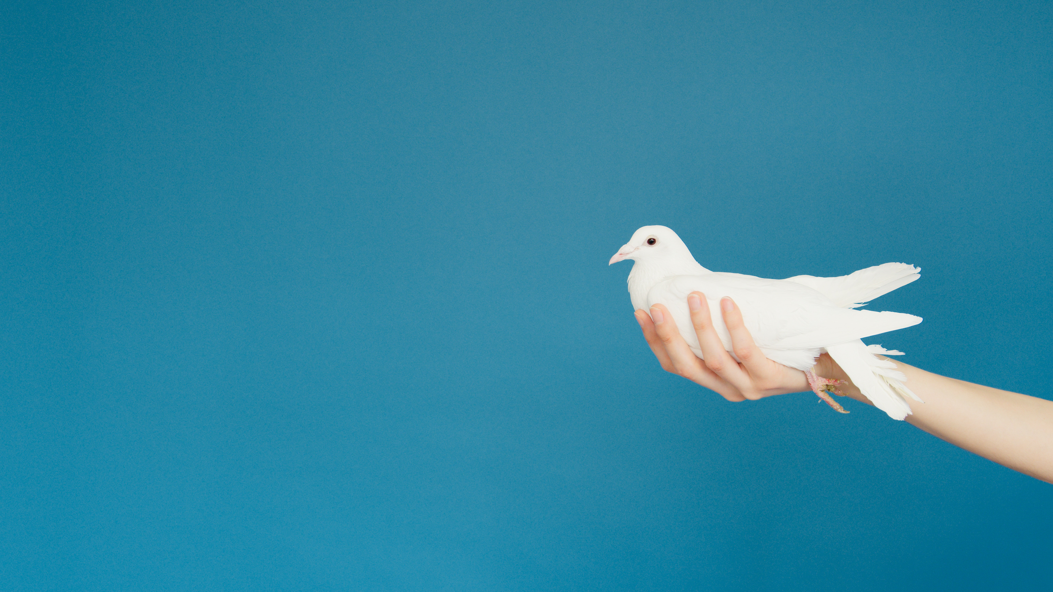
Αγωνιστές της ειρήνης
Ποιους στόχους είχε ο αγώνας του καθένα/της καθεμιάς;
Με ποιες μεθόδους αγωνίστηκαν;
Κατάφεραν να πετύχουν κάποιον από τους στόχους τους;

Slide 12
Ειρήνη υπάρχει όταν
όλοι ζουν με ασφάλεια χωρίς φόβο ή απειλή βίας
όλοι είναι ίσοι απέναντι στον νόμο και η πολιτεία διαφυλάσσει τα ανθρώπινα δικαιώματα όλων
όλοι συμμετέχουν άμεσα ή έμμεσα στη λήψη πολιτικών αποφάσεων
όλοι διαβιώνουν με αξιοπρέπεια και έχουν πρόσβαση στην εκπαίδευση και σε υπηρεσίες υγείας
όλοι έχουν ίσες ευκαιρίες στην επαγγελματική αποκατάσταση

Slide 13
Κουλτούρα ειρήνης στην τάξη μας, στο σχολείο μας και στον κόσμο
Το σχολείο μας συμμετέχει στο πρόγραμμα εκπαίδευσης για έναν πολιτισμό ειρήνης IMAGINE
Τι νομίζετε ότι πρέπει να περιλαμβάνει ένα συμβόλαιο ειρηνικής διαβίωσης για την τάξη σας;
Ο/Η γραμματέας του μαθητικού συμβουλίου της τάξης να το συντάξει και ο/η πρόεδρος του τμήματος να φροντίσει να το υπογράψουν όλοι οι μαθήτριες και μαθητές της τάξης.

Slide 14
Παίζοντας πιάνο για τελευταία φορά

